Slide 1

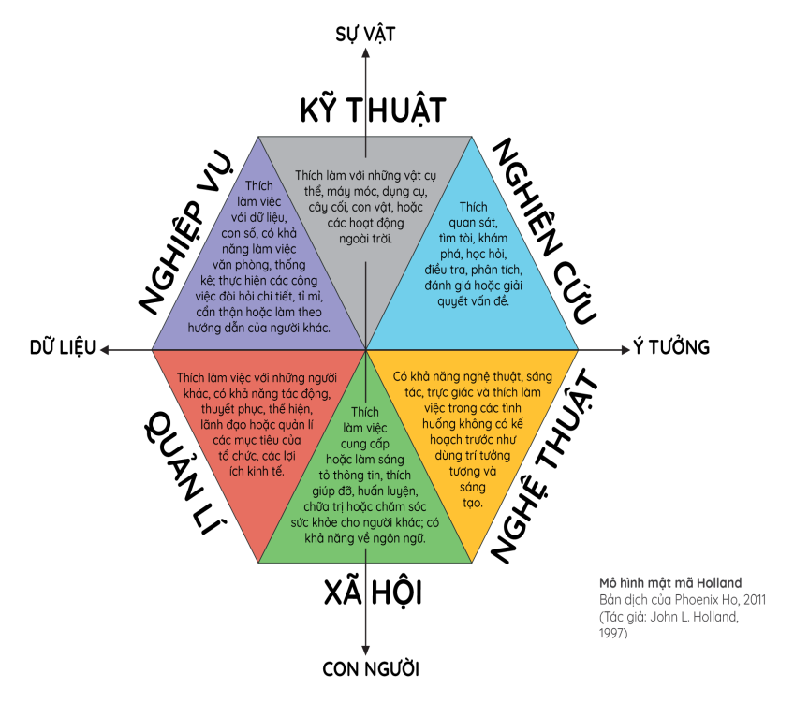
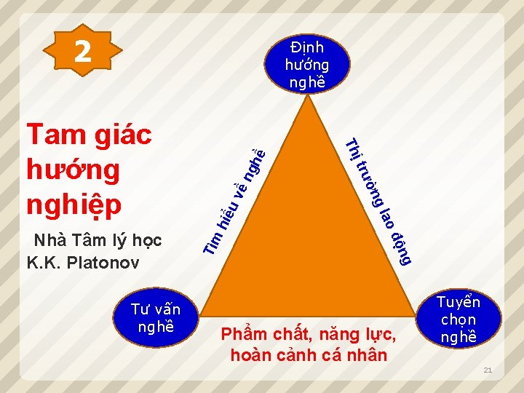
CHỦ ĐỀ: 9
RÈN LUYỆN PHẨM CHẤT NĂNG LỰC PHÙ HỢP VỚI NHÓM NGHỀ LỰA CHỌN

Slide 2
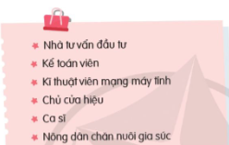

TÌM HIỂU SỰ PHÁT TRIỂN CỦA CÁC NHÓM NGHỀ TRONG XÃ HỘI HIỆN ĐẠI
Lập danh mục nghề phổ biến trong xã hội hiện đại

Slide 3

HÙNG BIỆN “HIỂU BẢN THÂN, CHỌN NGHỀ PHÙ HỢP”
Hướng dẫn cách viết bài hùng biện.
+ Thu thập tài liệu, số liệu, minh chứng.
+ Lập dàn bài: Phần mở đầu; Phần nội dung chính; Phần kết.
Chọn 3 HS viết bài hùng biện.

Slide 4
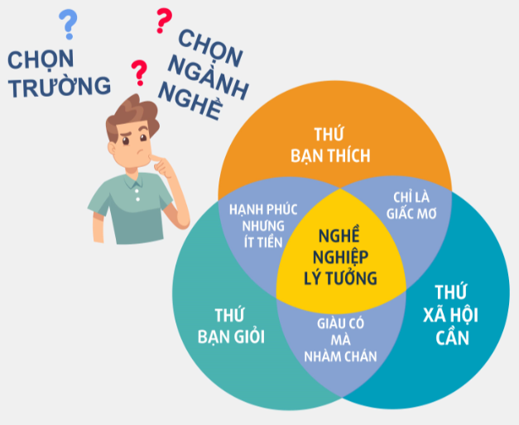
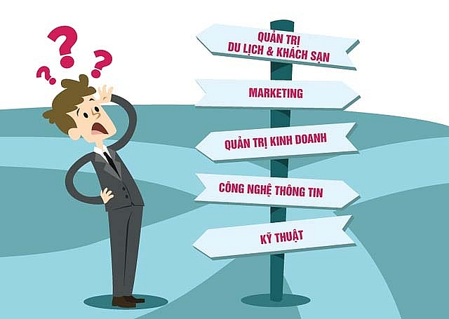
GIAO LƯU VỚI DOANH NHÂN THÀNH ĐẠT
+ Vì sao cô/ chú/ bác/ anh/ chị? Chọn nghề...? Để thành đạt trong nghề cô/chú/ bác/anh/chị đã làm gì?
+ Nghề của cô, chú, bác/anh, chị đang làm có đặc điểm gì? Muốn theo đuổi nghề đó cần có phẩm chất, năng lực gì?
+ Những kinh nghiệm quý báu để cô, chú, bác/ anh chị thành đạt là gì?
+ Muốn thành đạt, khi đang là HS, chúng cháu/em cần phải làm gì?
+ Thị trường lao động thuộc ngành nghề cô, chú, bác/anh chị làm có tạo nhiều cơ hội việc làm cho sinh viên, thanh niên không?
+ An toàn và sức khỏe nghề nghiệp đối với người lao động của ngành nghề đó như thế nào? Chế độ đãi ngộ ra sao?

Slide 5

HĐGD THEO CHỦ ĐỀ
Chơi trò chơi “Đoán ý đồng đội”
- GV phổ biến cách chơi và luật chơi:
+ Cách chơi: - Mỗi đội sẽ cử một thành viên đại diện cho đội đó lên sân khấu (đứng trước đội mình) để nhận từ khóa và diễn tả lại bằng hành động.
- Từng đội sẽ lần lượt tham gia chơi. Khi chủ trò hô “bắt đầu” thì người diễn tả hành động sẽ nhận thử thách (từ khóa) và sau đó dùng ngôn ngữ cơ thể, diễn tả làm sao để đồng đội có thể hiểu được từ khóa.
- Sau khi người đại diện diễn tả, các thành viên trong đội có đáp án sẽ hô to, rõ ràng, nếu chính xác sẽ được tính điểm.
- Đội chơi có quyền bỏ qua từ khóa khó và sau khi đoán đến từ khóa cuối cùng mà vẫn còn thời gian thì sẽ quay lại đoán tiếp tục từ khóa đã bỏ qua.
- Những từ khóa được đưa ra: Bác sĩ, Giáo viên, kĩ sư, ….
- Mỗi đội sẽ có 5 từ khóa, chơi trong một thời gian nhất định. Đội nào có nhiều đáp án chính xác và sớm nhất sẽ là đội chiến thắng.

Slide 6

- Học sinh nhận định được các ngành nghề phát triển trong xã hội hiện nay:
+ Công nghệ thông tin
+ Công nghệ kĩ thuật cơ điện tử
+ Công nghệ sinh học

Slide 7
TT | Nhóm nghề | Đặc trưng, yêu cầu của nhóm nghề | Đánh giá
 |  |  | Điểm mạnh | Điểm yếu
1 | Nhóm nghề kĩ thuật | Khéo léo, phản ứng cảm giác hoặc vận động động nhanh chính xác | - Thích sửa chữa vật dụng trong gđ hoặc làm công việc thủ công -Thích nghiên cứu tìm tòi về máy móc | -Thiếu tập trung, - Thiếu kiên nhẫn. - Thích các hoạt động bề nổi
2 | Nhóm nghề nghệ thuật | Khéo léo, sáng tạo, yêu thích tự do | - Có khả năng làm việc thiên về tính chất nghệ thuật, coi trọng sự sáng tạo. - Sẵn sàng trải nghiệm cái mới. | -
3 | Nhóm nghề nghiên cứu | Đam mê khám phá, phân tích | - Thích làm việc độc lập, học hỏi , khám phá, - Luôn quan sát giải quyết vấn đề mang tính xã hội.

Slide 8

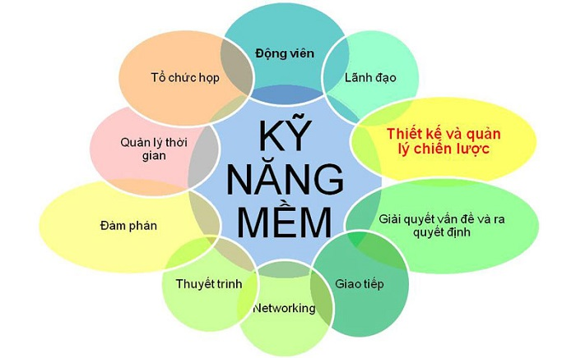
Xác định sự phù hợp về phẩm chất, năng lực của bản thân đối với nhóm nghề/nghề lựa chọn
PC,NL của bản thân | Nhóm nghề/nghề lựa chọn
 | Phù hợp | Chưa phù hợp

Slide 9
KẾ HOẠCH RÈN LUYỆN BẢN THÂN
- Nghề quan tâm: Giáo viên
- Yêu cầu về phẩm chất, năng lực của nghề:
+ Kĩ năng giao tiếp.
+ Kĩ năng xử lí tình huống.
+ Kĩ năng tạo dựng không khí lớp học.
+ Cẩn trọng, công bằng
+ Có trách nhiệm.
- Phẩm chất, năng lực đã có:
+ Kĩ năng giao tiếp, xử lí tình huống.
+ Nắm vững kiến thức môn học giảng dạy. (lựa chọn nhóm môn học theo chuyên ngành giảng dạy, tích cực đọc, tìm tòi và giải đề).
+ Kĩ năng giao tiếp (chủ động tham gia các hoạt động, giao lưu kết bạn với nhiều người, tâm thế cởi mở trước mọi người).
+ Xử lí tình huống. (bình tĩnh trước tình huống xảy ra, giữ cái đầu lạnh,…)
+ Có trách nhiệm (Đúng hạn, tập trung hoàn thiện công việc từ những điều nhỏ nhất)
+ Công bằng (Không phân biệt đối xử, công bằng, công tâm đúng sai ngay cả trong cuộc sông).

Slide 10
Đề xuất giải pháp học tập, rèn luyện theo nhóm nghề/nghề lựa chọn
Nhóm ngành/nghề dự định | Các môn học liên quan | Mục tiêu học tập rèn luyện | Biện pháp học tập, rèn luyện
Giáo viên môn Ngữ Văn | Toán | Hoàn thành tốt chương trình môn học | Luyện tập làm nhiều dạng bài
 | Ngữ văn | Rèn luyện tốt, hoàn thành xuất sắc chương trình môn học | - Đọc sách, báo, các tài liệu liên quan đến môn học. - Luyện tập viết văn với nhiều dạng đề khác nhau. - Trao đổi với các bạn những dạng bài tập năng cao. - Tập trung trong giờ học. - Áp dụng các phương pháp học tập phù hợp.
 | Ngoại ngữ | Hoàn thành tốt chương trình môn học | - Học thuộc, ghi nhớ các từ mới. - Luyện nghe trên các chương trình youtube, tivi. - Luyện nói bằng cách trò chuyện với các bạn.
 | Nhóm môn Khoa học xã hội (Lịch sử, Địa lí, Giáo dục kinh tế và pháp luật) | Hoàn thành tốt chương trình môn học | - Tập trung trong giờ học. - Đọc thêm các tài liệu môn học.

